Slide 1


Slide 2

¡CELASA, tu mejor opción!
Contamos con asesoría permanente, lo que permite que nuestros clientes tengan la confianza de realizar una instalación correcta en sus proyectos. Estamos en constante innovación y buscamos las alternativas actuales que eleven la calidad y competitividad de los proyectos a través de la asesoría especializada con profesionales expertos en proyectos habitacionales, comerciales e industriales.

Slide 3

Celasa, De TODO en Electricidad
La solidez y respaldo son elementos fundamentales que han ayudado a convertir a nuestros clientes en verdaderos socios comerciales. Con más de 60 años dedicados al suministro y distribución de materiales eléctricos, industria, herrajes para líneas de distribución, telecomunicaciones y minería.

Slide 4
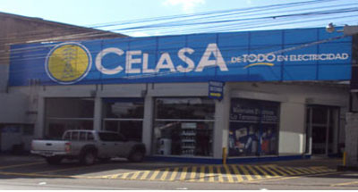
Ubicaciones!!
En la actualidad, contamos con 22 salas de ventas ubicadas en puntos estratégicos: zona 1, zona 7, zona 9, Aguilar Batres zona 11, Avenida Petapa zona 12, zona 10, Carretera a El Salvador, Roosevelt, Villa Nueva y zona 18. A nivel departamental en: Quetzaltenango, Mazatenango, Coatepeque, Cobán, Chimaltenango, Chiquimula, Huehuetenango, Escuintla, San Marcos, Petén, Quiché y Jutiapa. A nivel internacional en El Salvador, ubicadas en San Salvador y San Miguel; todas con amplio y seguro parqueo.

Slide 5
Misión
Satisfacer las necesidades de nuestros clientes ofreciendo productos y servicios eléctrico de calidad a un precio competitivo.
Visión
Ser en Guatemala y luego en Centro América, la mayor empresa de distribución de materiales eléctricos que los consumidores nos identifiquen como la empresa que brinda la mejor oferta de productos de calidad, precio competitivo y servicio excelente.

Slide 6
TELECOMUNICACIONES
Convencidos de que en la actualidad son imprescindibles los materiales de telecomunicaciones, tomamos la iniciativa de incorporarlos a nuestras líneas de productos realizando estrategias comerciales con proveedores de reconocimiento a nivel internacional para otorgar a nuestros clientes asesoría, calidad y garantía.

Slide 7
INDUSTRIA
Conformada por Ingenieros expertos con amplia experiencia para brindarle asesoría técnica, capacitación, soporte, servicio pre y postventa lo que garantiza al cliente una buena implementación para sus equipos, un funcionamiento eficiente y la optima ejecución de sus proyectos.

Slide 8

Ofertas!!

Slide 9
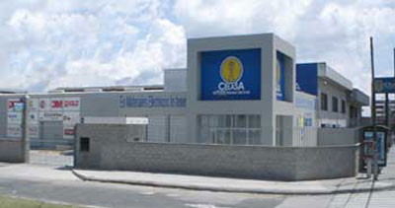
Cerca de ti!!!
Zona 12
Avenida Petapa 40-19 zona 12 PBX (502) 2270-7777 Horario: Lunes a Viernes 08:00 a 17:30 Hrs. Sábado 08:00 a 13:00 Hrs.

Slide 10
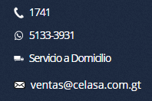
Contactenos!!

